Slide 1

Artificial Inteligence Security Semina
Robust Audio Adversarial Example for a Physical Attack
https://yumetaro.info/projects/audio-ae/
https://github.com/hiromu/robust_audio_ae
18011549 박태정
Sejong University

Slide 2
Abstraction
Introduction
Backgorund
Proposed Method
Evaluation
18011549 박태정
Sejong University

Slide 3
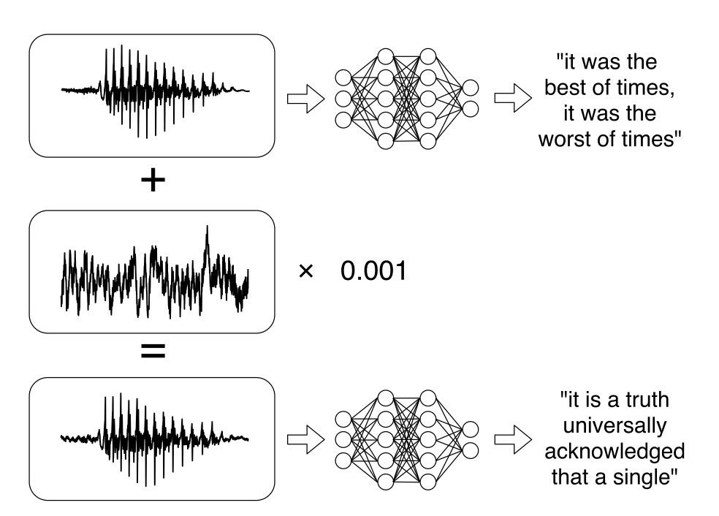
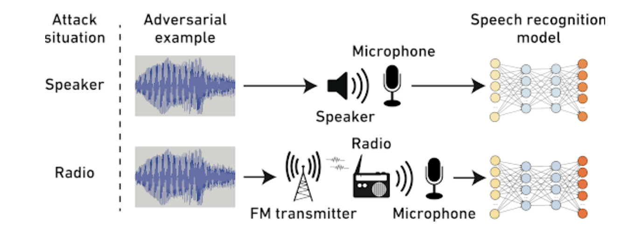
1. Abstraction
Digital audio attack
Physical audio attack
Digital Audio Attack 에서 Puturbation 이 첨가 된 음형을 직접 모델에 넣었다면, Physical Audio Attack 에서는 마이크를
Output 장치를 사용하여 모델에 음형을 들려준다. 현실세계에 조금 더 가까운 Tech
18011549 박태정
Sejong University

Slide 4
2. Introduction
최근 급격하게 딥러닝이 성장했다. 특히 이미지 분류와 음성 인식 분야에서 발달 했는데, 그와 비슷하게 공격
기법들도 생겨났다. 조그만 Perturbation 으로 전혀 다른 결과를 가져오는 Adversarial Attack 이다.
이미지의 경우에는 한개의 타겟을 위한 혹은 한개의 타겟이 인식 할 수 있는 적대적 예제를 사용하는데 비해
오디오 적대적 예제의 경우에는 수많은 타겟을 동시에 공격 할 수 있다.
-> 물론 그 수 많은 타겟들이 같은 모델을 사용하고 있을 떄.
해당 논문에서는 음성 인식 모델 DeepSpeech 모델을 over the air 로 공격한다.
18011549 박태정
Sejong University

Slide 5

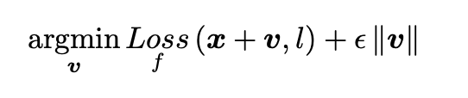
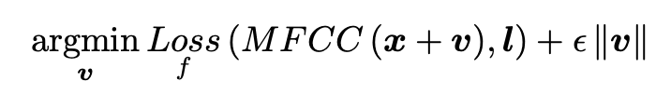
3. Background
Adversarial Example
Notation
x – input data
R – input data set
l – label
X_bar – input x added perturbation
V - Perturbation
delta – Limit Perturbation
V 를 최소값으로 만들기 위한 ~~
x,v -> v 가 l 로 가기 위한 값.
18011549 박태정
Sejong University

Slide 6

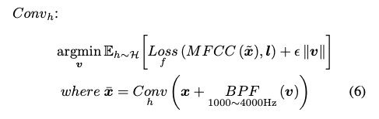
4. Proposed Method
DeepSpeech model 을 over the air 로 공격할 수 있는 adversarial example 을 가정하고 , 도출해낸다.
간단하게 말하면 녹음하고 그것을 종합 하여 녹음 시키는 것이다.
방법은 세가지가 있는데
Band-pass filter
2. Impulse response
3. White Gaussian Noise
Perturbation 이 인간 청각 범위를 벗어나면
재생이나 녹음중에 차단이 된다.
그렇기 때문에 그 특징을 가져올 수 있는 Filter 를 만들었다.
소음, 야외 , 반향 등 실제 외부 환경을 고려하는 것.
Background Noise
2 에서 얻은 background Noise 를 강건하게 만들어주는 작업 컨볼루션 작업 전 ( 인공지능 모델에 넣기전
White noise 를 추가해야 함.)
18011549 박태정
Sejong University

Slide 7
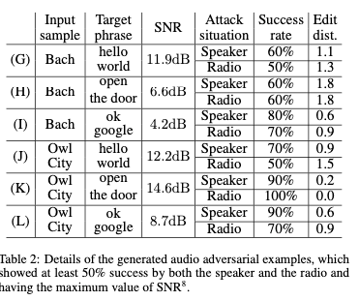
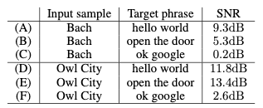
5. Evaluation
무선 신호 전송 수신이 가능한 라디오 HackRF One7
를 사용 함. 라디오를 통해 공격가능한지 확인.
녹음은 소니 ECM – PCV80U 로 녹음되었다.
각 Adversarial Example 을 10회 재생하고 얻은 인식결과
18011549 박태정
Sejong University

Slide 8
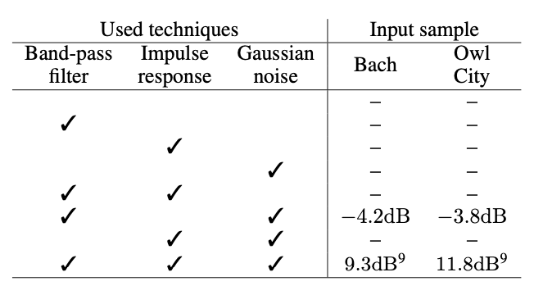
Band-pass Filter 와
Gaussian Noise 를 결한 것만 성공했다.
이 의미는 수많은 대상을 동시에
공격 할 수 있다는 것이다.
-> 환경음에 대한 조율은 거리나
SNR 로 처리가 가능할 것 같다는 생각
18011549 박태정
Sejong University
8

Slide 9
6. Conclusion
Band-Pass Filter , Impulse Response , White-Gaussian Noise 도입을 통한 오디오 적대적 예제 생성
Perturbation 에 인간이 인지하지 못하는 만큼의 perterbation 을 섞을 수 있음.
18011549 박태정
Sejong University
9

